Slide 1
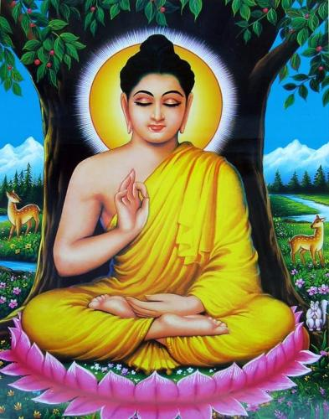
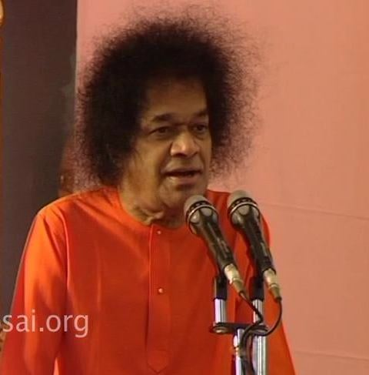
ಓಂ ಶ್ರೀ ಸಾಯಿ ರಾಮ್
ಬುದ್ಧ ಪೂರ್ಣಿಮೆಯ ಸಂದೇಶ

Slide 2
ಬುದ್ಧ ಪೂರ್ಣಿಮೆಯ ಸಂದೇಶ
ಶ್ರೀ ಸತ್ಯ ಸಾಯಿ ಸೇವಾ ಸಂಸ್ಥೆ
ಕರ್ನಾಟಕ ದಕ್ಷಿಣ
ಈ ಪ್ರಸ್ತುತಿಯು ಸ್ವಾಮಿ ಹೇಳಿದಂತೆ ಬುದ್ಧ ಪೂರ್ಣಿಮೆಯ ಆಂತರಿಕ ಸಂದೇಶವನ್ನು ಹೊರತರುತ್ತದೆ

Slide 3
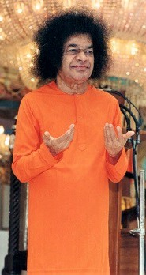
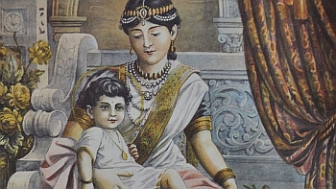
ಗೌತಮ ಬುದ್ಧನ ಜನನ
ರಾಜ ಶುದ್ಧೋದನ ಮತ್ತು ಅವರ ಪತ್ನಿ ಮಾಯಾದೇವಿ ಅವರು ಮಗನನ್ನು ಹೊಂದುವ ಆಕಾಂಕ್ಷೆಯೊಂದಿಗೆ ಜಪ, ತಪ, ವ್ರತ ಮತ್ತು ಯಜ್ಞಗಳಂತಹ ಅನೇಕ ಆಧ್ಯಾತ್ಮಿಕ ಸಂಯಮಗಳನ್ನು ಮಾಡಿದರು.
ದುರದೃಷ್ಟವಶಾತ್, ಸಿದ್ಧಾರ್ಥ ಎಂಬ ಹೆಸರಿನ ಮಗನಿಗೆ ಜನ್ಮ ನೀಡಿದ ಕೂಡಲೇ ಮಾಯದೇವಿ ನಿಧನರಾದರು. ಶುದ್ಧೋಧನನ ಎರಡನೇ ಹೆಂಡತಿ ಗೌತಮಿ ಮಗುವನ್ನು ತನ್ನ ಸ್ವಂತ ಮಗನಂತೆ ಪ್ರೀತಿಯ ಕಾಳಜಿಯಿಂದ ಬೆಳೆಸಿದಳು. ಅದಕ್ಕಾಗಿಯೇ ಅವರನ್ನು ಗೌತಮ ಎಂದೂ ಕರೆಯಲಾಗುತ್ತಿತ್ತು.
- 13 ನೇ ಮೇ 2006

Slide 4
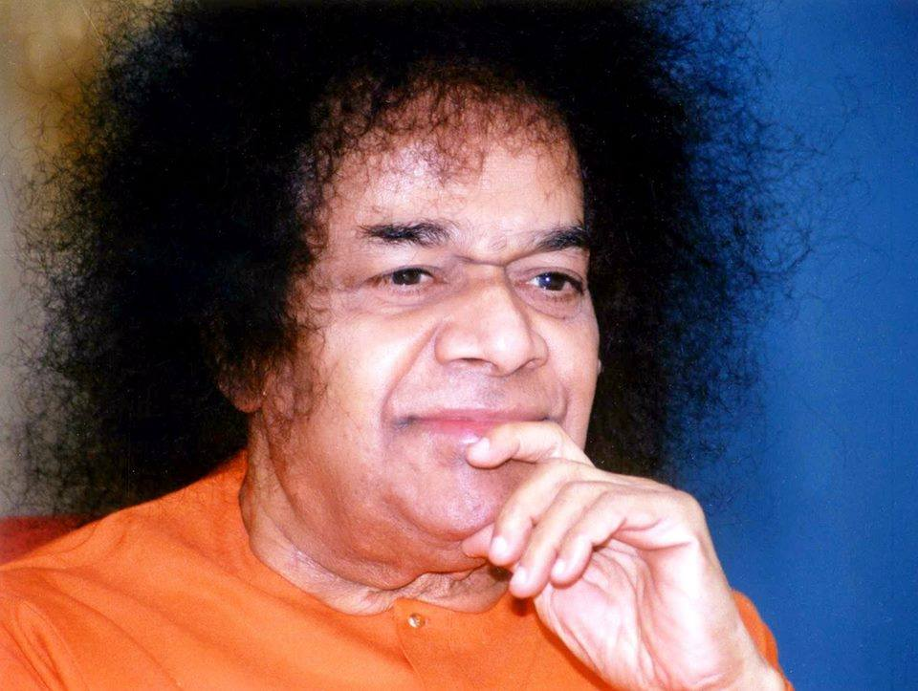
ಸಿದ್ಧಾರ್ಥ
“ಜ್ಯೋತಿಷಿಗಳು ಸಿದ್ಧಾರ್ಥನು ರಾಜ್ಯವನ್ನು ಆಳುವುದಿಲ್ಲ ಎಂದು ಭವಿಷ್ಯ ನುಡಿದರು; ಅವನು ರಾಜ್ಯವನ್ನು ತೊರೆದು ಸನ್ಯಾಸಿಯಾಗುತ್ತಾನೆಂದು ನುಡಿದರು. ಜ್ಯೋತಿಷಿಗಳ ಭವಿಷ್ಯ ಯಾವಾಗಲೂ ಶುದ್ಧೋಧನನ ಕಿವಿಯಲ್ಲಿ ಮೊಳಗುತ್ತಿತ್ತು ಮತ್ತು ಅವನ ಮಗ ಬೆಳೆಯುವುದನ್ನು ನೋಡುತ್ತಿದ್ದಂತೆ ಆತಂಕವನ್ನುಂಟುಮಾಡಿತು. ತನ್ನ ಮಗನು ಅರಮನೆಯಿಂದ ಹೊರ ಬರದಂತೆ ಮತ್ತು ಅವನು ಇತರರಿಂದ ಪ್ರಭಾವಿತನಾಗಬಾರದೆಂದು ಅವರ ಸಹವಾಸಕ್ಕೆ ಬರದಂತೆ ನೋಡಿಕೊಳ್ಳಲು ಎಲ್ಲಾ ಮುನ್ನೆಚ್ಚರಿಕೆಗಳನ್ನು ತೆಗೆದುಕೊಂಡನು. ಹೀಗಾಗಿ, ಅವನು ತನ್ನ ಮಗನನ್ನು ಇತರರ ಪ್ರಭಾವದಿಂದ ಇಪ್ಪತ್ತು ವರ್ಷಗಳ ಕಾಲ ರಕ್ಷಿಸಿದನು.” - 13 ನೇ ಮೇ 2006

Slide 5
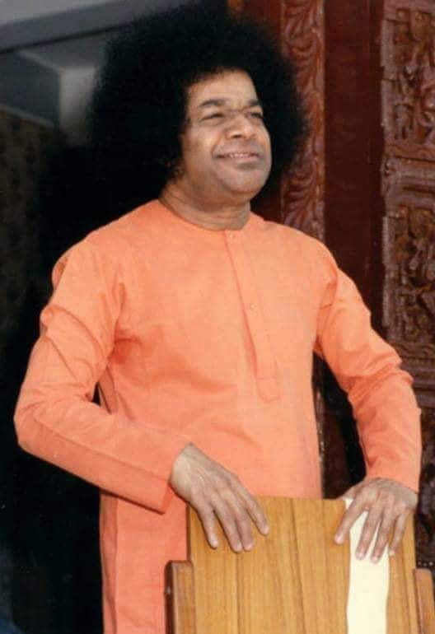
ಸಿದ್ಧಾರ್ಥನ ಮದುವೆ
“ಒಂದು ದಿನ ಯಶೋಧರ ಎಂಬ ಹುಡುಗಿಯ ತಂದೆತಾಯಂದಿರು ಶುದ್ಧೋದನನ ಬಳಿ ಬಂದು ತಮ್ಮ ಪುತ್ರ ಸಿದ್ಧಾರ್ಥನಿಗೆ ಮದುವೆ ಮಾಡಿಕೊಡುವಂತೆ ಪ್ರಸ್ತಾಪಿಸಿದರು. ಶುದ್ಧೋಧನನು ಅವರ ಪ್ರಸ್ತಾಪವನ್ನು ಒಪ್ಪಿಕೊಂಡು ಯಶೋಧರೆಯೊಂದಿಗೆ ಸಿದ್ಧಾರ್ಥನ ವಿವಾಹವನ್ನು ಮಾಡಿದನು. ಅವರ ಪ್ರೀತಿಯ ಒತ್ತಾಯದಿಂದಾಗಿ, ಸಿದ್ಧಾರ್ಥ ಮದುವೆಯ ನಂತರವೂ ತನ್ನ ಹೆತ್ತವರೊಂದಿಗೆ ಅರಮನೆಯಲ್ಲಿ ಉಳಿದುಕೊಂಡನು. ಮದುವೆಯಾದ ಒಂದು ವರ್ಷದ ನಂತರ, ಅವನಿಗೆ ರಾಹುಲ್ ಎಂಬ ಮಗನು ಹುಟ್ಟಿದನು. ದಂಪತಿಗಳಿಬ್ಬರೂ ತಮ್ಮ ಮಗನೊಂದಿಗೆ ಸಂತೋಷದಿಂದ ಸಮಯ ಕಳೆದರು.”

Slide 6
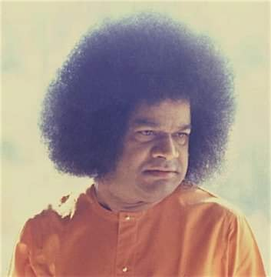
ಸಿದ್ಧಾರ್ಥನಿಂದ ಬುದ್ಧ
“ಅರಮನೆಯ ಎಲ್ಲಾ ಸೌಕರ್ಯಗಳು ಮತ್ತು ಸಂತೋಷದ ದಾಂಪತ್ಯ ಜೀವನದ ಹೊರತಾಗಿಯೂ, ಗೌತಮನು ಒಂದು ದಿನ ಅರಮನೆಯಿಂದ ಹೊರಬಂದ ನಂತರ ವೃದ್ಧಾಪ್ಯ, ಕಾಯಿಲೆ ಮತ್ತು ಸಾವಿನಿಂದ ಬಳಲುತ್ತಿರುವ ಜನರನ್ನು ನೋಡಿದಾಗ ಅವನ ಮನಸ್ಸು ಚಂಚಲವಾಯಿತು. ಒಂದು ರಾತ್ರಿ, ಅವನ ಮನಸ್ಸಿನಲ್ಲಿ ಹಠಾತ್ ಪರಿವರ್ತನೆ ಉಂಟಾಯಿತು. ಅವನ ಹೆಂಡತಿ ಗಾಢವಾದ ನಿದ್ರೆಯಲ್ಲಿದ್ದಾಗ, ಅವನು ಮಧ್ಯರಾತ್ರಿಯಲ್ಲಿ ಎದ್ದು, ಮಗನನ್ನು ಮುದ್ದಿಸಿ, ಕಾಡಿಗೆ ಹೊರಟನು.”
- 13 ನೇ ಮೇ 2006

Slide 7
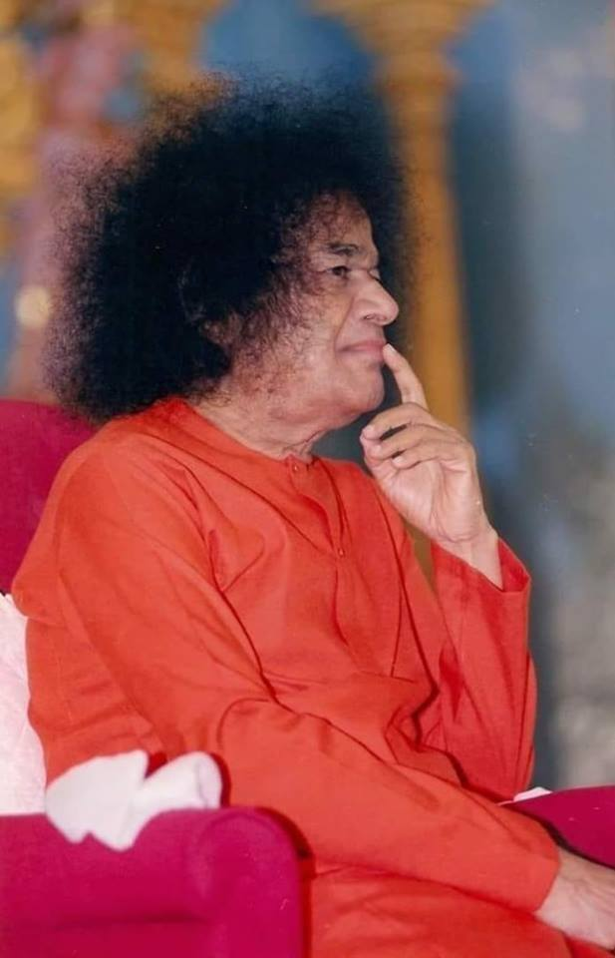
ಬುದ್ಧ ಪೂರ್ಣಿಮೆ
“ಇಂದು ಬುದ್ಧ ಪೂರ್ಣಿಮಾ. ಪೂರ್ಣಿಮಾ ಎಂದರೆ ಹುಣ್ಣಿಮೆ. ಬುದ್ಧ ಪೂರ್ಣಿಮೆಯ ಆಧಾರವಾಗಿರುವ ಸಂದೇಶವೆಂದರೆ ಹುಣ್ಣಿಮೆಯಂತೆ ಮನಸ್ಸು ಸಂಪೂರ್ಣ ಶುದ್ಧತೆಯಿಂದ ಬೆಳಗಬೇಕು. ಅದು ಶುದ್ಧ ಮತ್ತು ಹೊರಸೂಸುವ ಆತ್ಮವಾದ ಅದರ ಮೂಲದೊಂದಿಗೆ ಒಂದಾಗಬೇಕು. ಹುಣ್ಣಿಮೆಯ ರಾತ್ರಿ ಕತ್ತಲೆ ಇರುವುದಿಲ್ಲ. ಬುದ್ಧ ಪೂರ್ಣಿಮೆಯ ಈ ಶುಭ ದಿನದಂದು ನಾವು ಮನಸ್ಸಿನ ಸಂಪೂರ್ಣ ಶುದ್ಧತೆಯನ್ನು ಪಡೆಯಬೇಕು.”
- 13 ನೇ ಮೇ 2006 , ಬೃಂದಾವನ

Slide 8
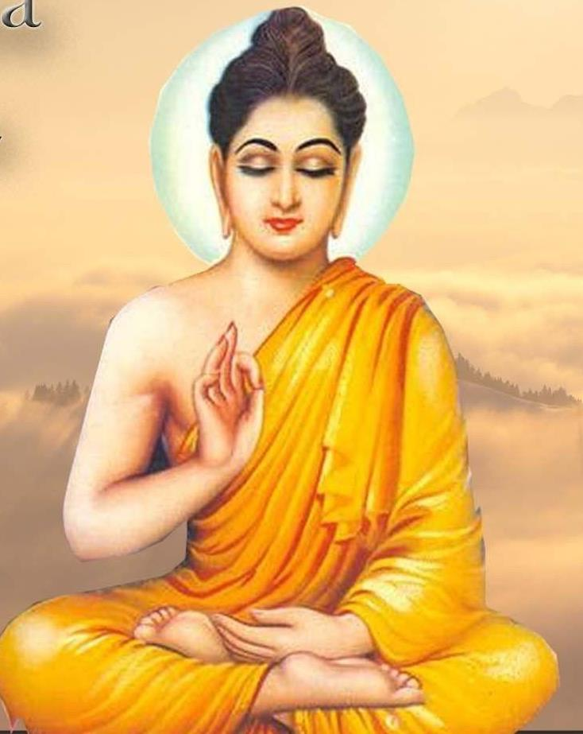
ಬೌದ್ಧ ಪ್ರಾರ್ಥನೆ
“ಬೌದ್ಧ ಪ್ರಾರ್ಥನೆಯನ್ನು ಸರಿಯಾಗಿ ಅರ್ಥಮಾಡಿಕೊಳ್ಳಬೇಕು.
“ಬುದ್ಧಮ್ ಶರಣಂ ಗಚ್ಚಾಮಿ, ಧಮ್ಮಮ್ ಶರಣಂ ಗಚ್ಚಾಮಿ, ಸಂಗಮ್ ಶರಣಂ ಗಚ್ಚಾಮಿ”
ಈ ಪ್ರಾರ್ಥನೆಯ ನಿಜವಾದ ಅರ್ಥ ಹೀಗಿದೆ: ನಿಮ್ಮ ಬುದ್ಧಿಯನ್ನು ನೀವು ಧರ್ಮದ ಕಡೆಗೆ ತಿರುಗಿಸಬೇಕು ಮತ್ತು ಧರ್ಮವು ಸಮಾಜಕ್ಕೆ ಸೇವೆ ಸಲ್ಲಿಸುವ ಗುರಿಯನ್ನು ಹೊಂದಿರಬೇಕು. ಇದನ್ನು ಮಾಡಿದಾಗ, ಸಮಾಜವು ಶುದ್ಧವಾಗುತ್ತದೆ.”
- 15th ಮೇ 1997

Slide 9
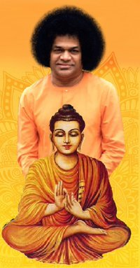
ಬುದ್ಧನ ಐದು ಬೋಧನೆಗಳು
ಬುದ್ಧನ ಈ ಕೆಳಗಿನ ಐದು ಪ್ರಮುಖ ಬೋಧನೆಗಳನ್ನು ನಾವು ಆಚರಣೆಗೆ ತರಬೇಕಾಗಿದೆ.
ಸಮ್ಯಕ್ ದೃಷ್ಟಿ (ಸರಿಯಾದ ದೃಷ್ಟಿ),
ಸಮ್ಯಕ್ ಭಾವಂ (ಸರಿಯಾದ ಭಾವನೆ),
ಸಮ್ಯಕ್ ಶ್ರವಣಂ (ಸರಿಯಾದ ಆಲಿಸುವಿಕೆ),
ಸಮ್ಯಕ್ ವಾಕ್ (ಸರಿಯಾದ ಮಾತು), ಮತ್ತು
ಸಮ್ಯಕ್ ಕರ್ಮ (ಸರಿಯಾದ ಕರ್ಮ).
ನಿಜವಾದ ಮನುಷ್ಯನು ಸತ್ಯದ ಮಾರ್ಗವನ್ನು ಅನುಸರಿಸುವವನು. ಸತ್ಯ, ಸದಾಚಾರ ಮತ್ತು ತ್ಯಾಗವು ಜೀವನದ ವಿಧಾನವಾಗಿರಬೇಕು.

Slide 10
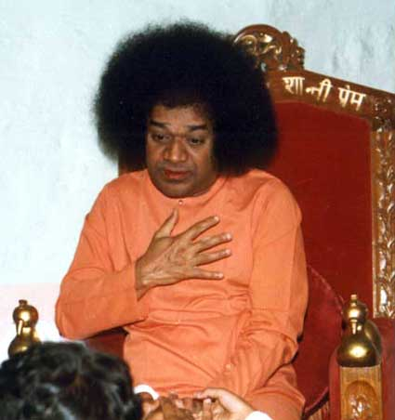
ನಿಜವಾದ ಧ್ಯಾನ - ನಾನು ನಾನೇ
“ಬುದ್ಧನು ಧ್ಯಾನದ ಅಭ್ಯಾಸವನ್ನು ಪ್ರತಿಪಾದಿಸಿದನು. ನೀವು ಏನನ್ನು ಧ್ಯಾನಿಸಬೇಕು?
"ನಾನು ನಾನೇ" ಎಂಬ ತತ್ವವನ್ನು ಆಲೋಚಿಸುವುದು ನಿಜವಾದ ಧ್ಯಾನ. ಬೇರೆ ಯಾವುದೇ ಸಾಧನೆ ಇದಕ್ಕೆ ಹೊಂದಿಕೆಯಾಗುವುದಿಲ್ಲ.”
- 13 ನೇ ಮೇ 2006

Slide 11
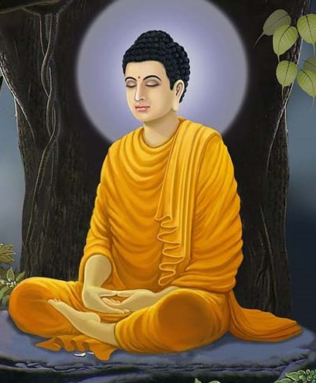
ಸುರುಳಿಯಾಕಾರದ ಕೂದಲು…
“ಬುದ್ಧ ಬೋಧಿಸಿದ ತತ್ವಗಳಿಗೆ ಆಳವಾದ ಮಹತ್ವವಿದೆ, ಆದರೆ ಜನರು ಅವುಗಳನ್ನು ಅರ್ಥಮಾಡಿಕೊಳ್ಳಲು ಪ್ರಯತ್ನಿಸುತ್ತಿಲ್ಲ. ಬುದ್ಧನ ತಲೆಯ ಮೇಲೆ ಸುರುಳಿಯಾಕಾರದ ಕೂದಲು ಇರುವುದನ್ನು ನೀವು ಗಮನಿಸಿರಬಹುದು. ಕೂದಲಿನ ಒಂದು ಜೊಂಪೆ ಇನ್ನೊಂದರೊಂದಿಗೆ ಸುತ್ತುವರಿಯಲ್ಪಟ್ಟಿತು. ಇದರಲ್ಲಿ ಏಕತೆಯ ಆಧಾರವಾಗಿರುವ ಸಂದೇಶವಿದೆ. ಅವನ ಹೃದಯದಲ್ಲಿ ಒಂದೇ ಒಂದು ಭಾವನೆ, ಪ್ರೇಮದ ಭಾವನೆ ಇತ್ತು.”
- 13 ನೇ ಮೇ 2006

Slide 12
ಮೂರು ತತ್ವಗಳು
“ಜೀವನದಲ್ಲಿ ಮೂರು ಕೆಲಸಗಳನ್ನು ಮಾಡಬೇಕಾಗಿದೆ.
ನಿಮಗೆ ಹಾನಿ ಮಾಡಿದವರಿಗೆ ಒಳ್ಳೆಯದನ್ನು ಮಾಡಲು ನೀವು ಪ್ರಯತ್ನಿಸಬೇಕು.
ಇತರರು ಮಾಡಿದ ಹಾನಿಯನ್ನು ನೀವು ಮರೆಯಬೇಕು
ಅಲ್ಲದೆ ನೀವು ಇತರರಿಗೆ ಮಾಡಿದ ಒಳ್ಳೆಯದನ್ನು ನೀವು ಮರೆಯಬೇಕು.”
- 11 ನೇ ಮೇ 1998

Slide 13
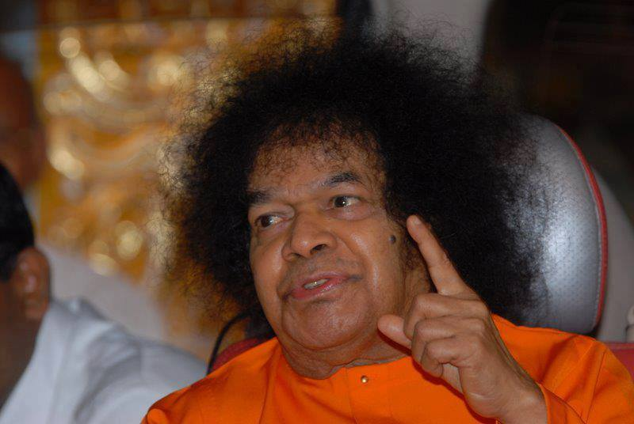
ಬುದ್ಧನ ಬೋಧನೆಗಳ ಸಾರ
“ಬುದ್ಧನ ಬೋಧನೆಗಳ ಸಾರ ಇದು:
ಕೆಟ್ಟದ್ದನ್ನು ನೋಡಬೇಡ; ಒಳ್ಳೆಯದನ್ನೇ ನೋಡಿ.
ಯಾವುದೇ ಕೆಟ್ಟದ್ದನ್ನು ಕೇಳಬೇಡಿರಿ; ಒಳ್ಳೆಯದನ್ನೇ ಕೇಳಿ.
ಕೆಟ್ಟದ್ದನ್ನು ಮಾತನಾಡಬೇಡಿ; ಒಳ್ಳೆಯದನ್ನೇ ಮಾತನಾಡಿ.
ಕೆಟ್ಟದ್ದನ್ನು ಯೋಚಿಸಬೇಡಿ; ಒಳ್ಳೆಯದನ್ನೇ ಯೋಚಿಸಿ.
ಯಾವುದೇ ಕೆಟ್ಟದ್ದನ್ನು ಮಾಡಬೇಡಿ; ಒಳ್ಳೆಯದನ್ನೇ ಮಾಡಿ.
ಇದು ದೇವರ ಕಡೆಗೆ ದಾರಿ.”
- 11 ನೇ ಮೇ 1998

Slide 14
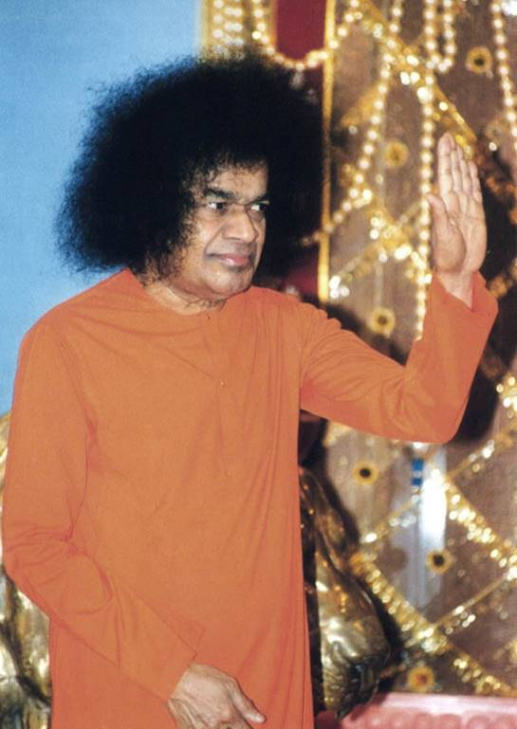
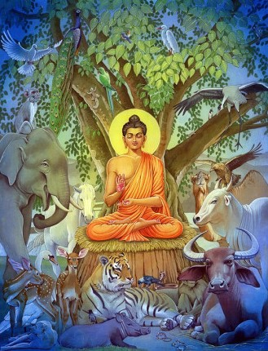
ಅಹಿಂಸೆಯ ತತ್ವ
“ಒಂದು ದಿನ ಬುದ್ಧನು ಸಂಚರಿಸುತ್ತಿದ್ದಾಗ ಅವನು ಒಂದು ಹಳ್ಳಿಗೆ ಬಂದನು. ಗ್ರಾಮದ ನಿವಾಸಿಗಳು ಯಜ್ಞವನ್ನು ಮಾಡುತ್ತಿದ್ದರು ಮತ್ತು ಆಚರಣೆಗಳ ಭಾಗವಾಗಿ ಅವರು ಒಂದು ಪ್ರಾಣಿಯನ್ನು ಬಲಿ ನೀಡಲು ತಯಾರಿ ನಡೆಸುತ್ತಿದ್ದರು. ಇದನ್ನು ನೋಡಿದ ಬುದ್ಧನು ಹಾಗೆ ಮಾಡದಂತೆ ಗ್ರಾಮಸ್ಥರಿಗೆ ಸಲಹೆ ನೀಡಿದನು. ಅವನು ಹೀಗೆ ಹೇಳಿದನು, “ಯಾವುದೇ ಜೀವಿಗಳಿಗೆ ಯಾವುದೇ ರೀತಿಯ ಹಾನಿ ಮಾಡಬಾರದು, ಏಕೆಂದರೆ ದೇವರು ಎಲ್ಲರಲ್ಲೂ ವಾಸಿಸುತ್ತಾನೆ. ಆದ್ದರಿಂದ, ವ್ಯಕ್ತಿಯು ದೇವರು ಮತ್ತು ದೇವರೇ ಆ ವ್ಯಕ್ತಿ. ಆದ್ದರಿಂದ, ಈ ಪ್ರಾಣಿಯನ್ನು ಕೊಲ್ಲುವುದು ತಪ್ಪು.”
- 21 ನೇ ಮೇ 2000, ಬೃಂದಾವನ
Notes:
,

Slide 15
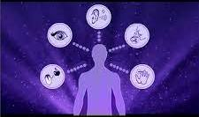
ಇಂದ್ರಿಯ ನಿಗ್ರಹ
“ಅನೇಕ ವರ್ಷಗಳ ವಿಚಾರಣೆಯ ನಂತರ ಅವನು ಆಧ್ಯಾತ್ಮಿಕ ಬುದ್ಧಿವಂತಿಕೆಯ ರಹಸ್ಯವನ್ನು ವಿದ್ವಾಂಸರಿಂದ ಅಥವಾ ಅಧ್ಯಯನದ ಮೂಲಕ ಪಡೆಯಬಾರದು ಎಂಬ ತೀರ್ಮಾನಕ್ಕೆ ಬಂದನು. ಆಧ್ಯಾತ್ಮಿಕ ತಿಳುವಳಿಕೆ ಇಂದ್ರಿಯಗಳ ನಿಗ್ರಹದಿಂದ ಮಾತ್ರ ಬರುವುದೆಂದು ಅವನು ಅರಿತುಕೊಂಡನು.”
- 5 ನೇ ಫೆಬ್ರವರಿ 1998, ಚೀನಿಯ ಹೊಸ ವರ್ಷ

Slide 16
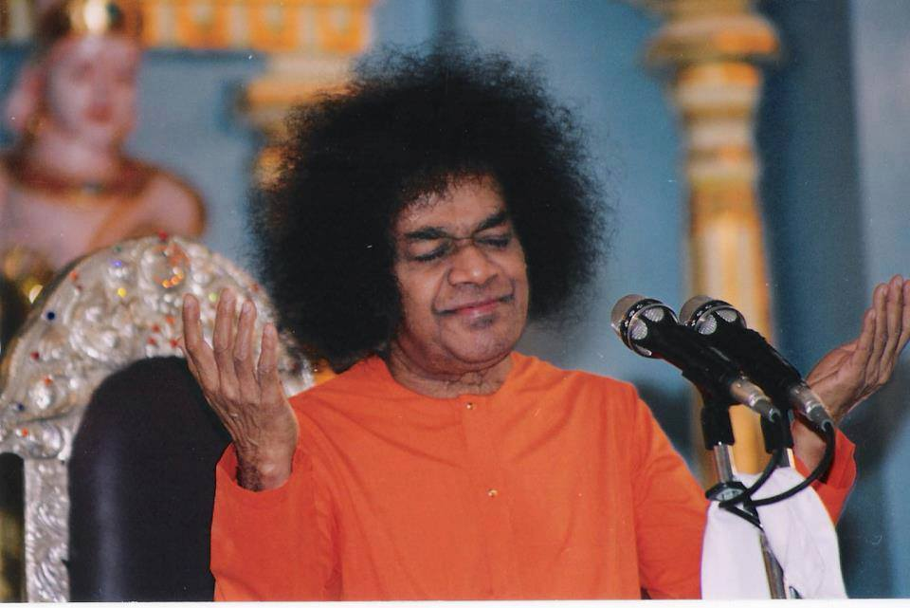
ಬುದ್ಧನ ಕೊನೆಯ ಸಂದೇಶ
“ತನ್ನ ಕೊನೆಯ ಕ್ಷಣಗಳಲ್ಲಿ, ಬುದ್ಧನು ತನ್ನ ಮಲತಾಯಿಯ ಮಗನಾದ ಆನಂದನನ್ನು ತನ್ನ ಅಂತಿಮ ಸಂದೇಶವನ್ನು ನೀಡಲು ಕರೆದನು. ಆನಂದನು ಗೌತಮಿ (ಬುದ್ಧನ ಮಲತಾಯಿ) ಅವರ ಮಗ. ತನ್ನ ಅಂಗೈಯನ್ನು ತನ್ನ ಸಹೋದರನ ತಲೆಯ ಮೇಲೆ ಇಟ್ಟು ಬುದ್ಧನು ಹೀಗೆ ಹೇಳಿದನು: “ನನ್ನ ಪ್ರೀತಿಯ ಮಗು! ನಾನು ಸತ್ಯವನ್ನು ಕಲಿಸಲು ಜಗತ್ತಿಗೆ ಬಂದೆ. ‘ದೇವರು ಎಲ್ಲಿದ್ದಾನೆ?’ ಎಂದು ಯಾರಾದರೂ ಕೇಳಿದರೆ, ಇದರ ಉತ್ತರ: ‘ಅವನು ಎಲ್ಲೆಡೆಯೂ ಇದ್ದಾನೆ’. ಸತ್ಯವೇ ದೇವರು. ಸತ್ಯವನ್ನೇ ನುಡಿಯಿರಿ. ಯಾರನ್ನೂ ಹಿಂಸಿಸಬೇಡಿ. ಅಹಿಂಸೆಯೇ ಅತ್ಯುನ್ನತ ಧರ್ಮ ಎಂದು ಗುರುತಿಸಿ.”

Slide 17
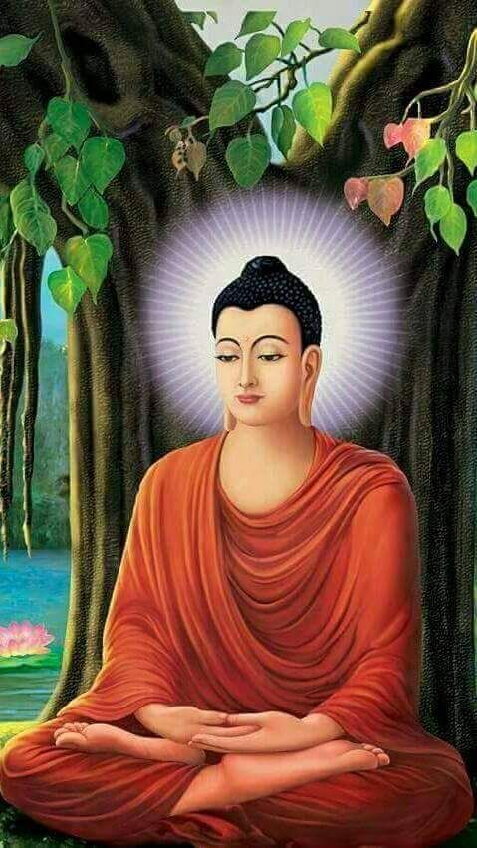
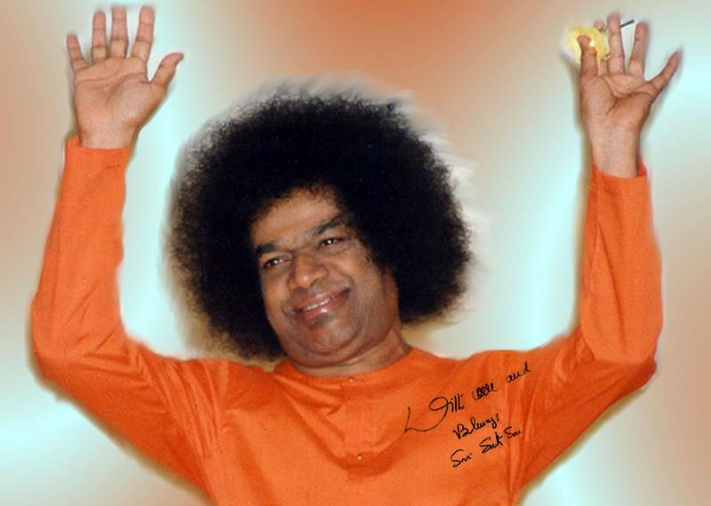
ಬುದ್ಧ ಪೂರ್ಣಿಮಾ
ಧನ್ಯವಾದಗಳು
ಜೈ ಸಾಯಿ ರಾಮ್

